Slide 1
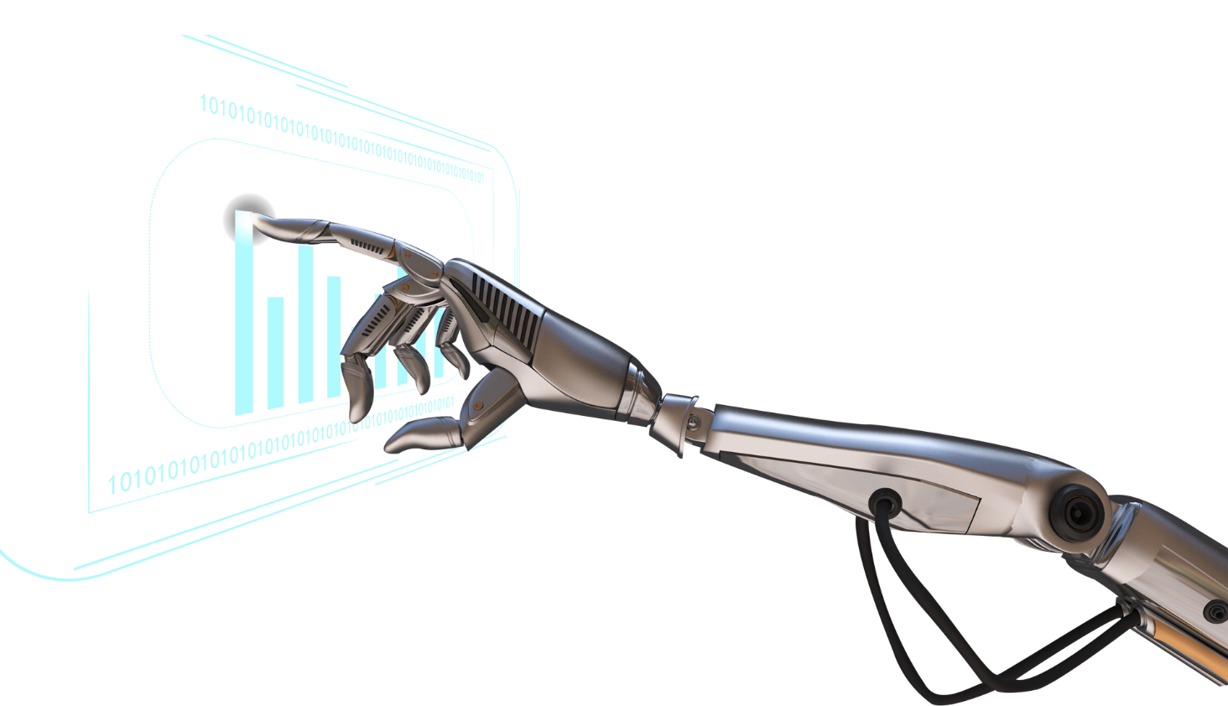
الفقرات | اختاري الإجابة الصحيحة
هو واقع محوسب يحاكي بيئة حقيقيه ويسمح للمستخدم التفاعل معه في عالم افتراضي | الواقع الافتراضي | الوقع المختلط | الواقع المعزز
من المخاطر الأمنية الرئيسة للحوسبة السحابية | زيادة الأمان | فقدان البيانات | النسخ الاحتياطي
تسمح إنترنت الأشياء باستشعار الأشياء او التحكم بها عن بعد | صح | خطأ
بعض الأمور التي يجب أخذها في الاعتبار عند تخزين البيانات | سرعة الوصول | مدة بقاء البيانات | جميع ما ذكر
مراجعة الدرس السابق
مدته | 5د |  | فردي
يتم اختيار طالبة باستخدام موقع

Slide 2
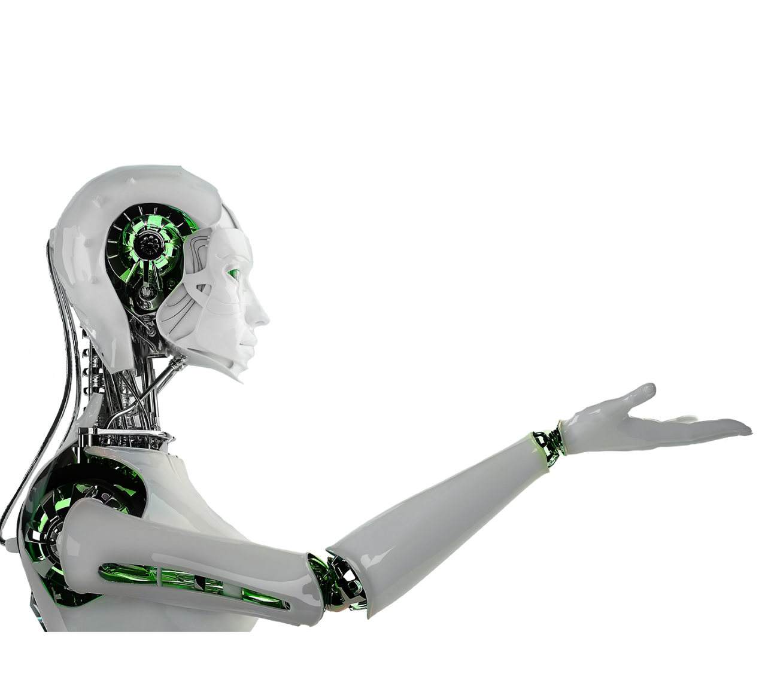

Slide 3
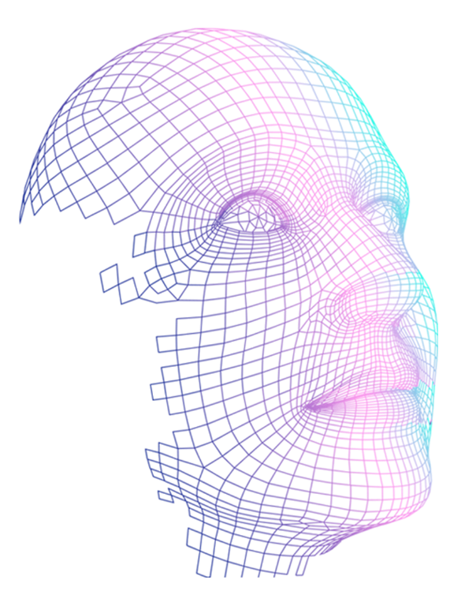
استراتيجية الصف المقلوب

Slide 4
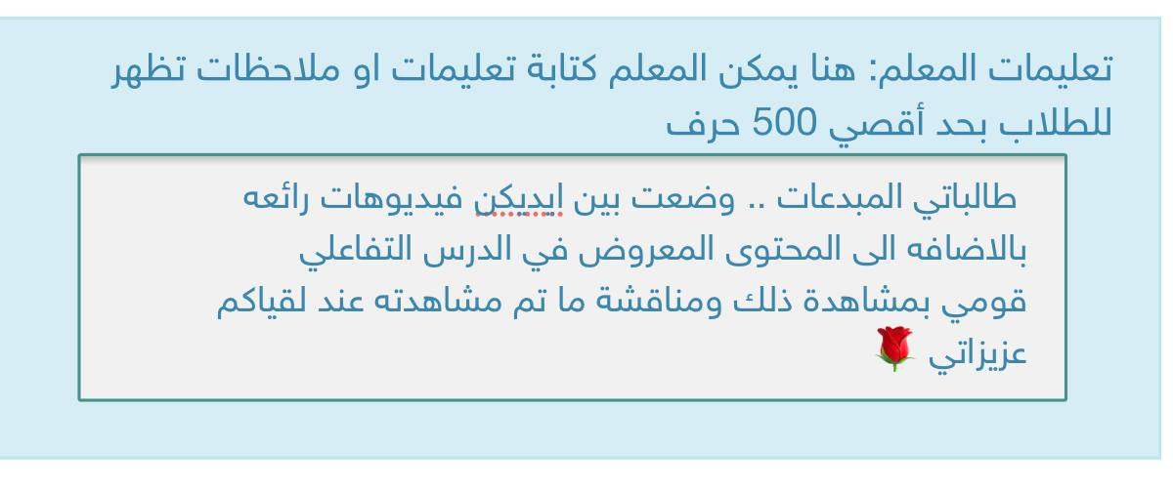
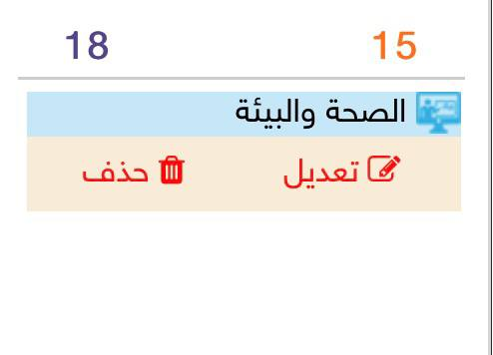
تم ارسال عدة فيديوهات ..
وكذلك تم وضع درس إضافي يحوي على محتويات الدرس التفاعلي وشرح المحتوى ..
هل تم مشاهدة الدرس ؟
يتم استعراض التقرير الالكتروني ..
لمعرفة الطالبات الاتي قمن بمشاهدة الدرس ..

Slide 5
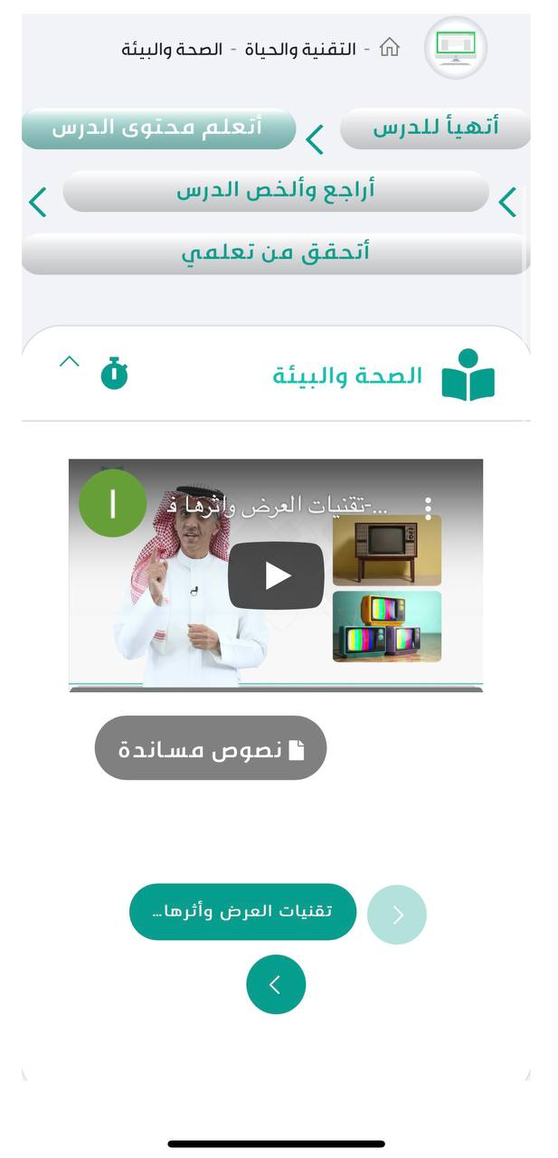
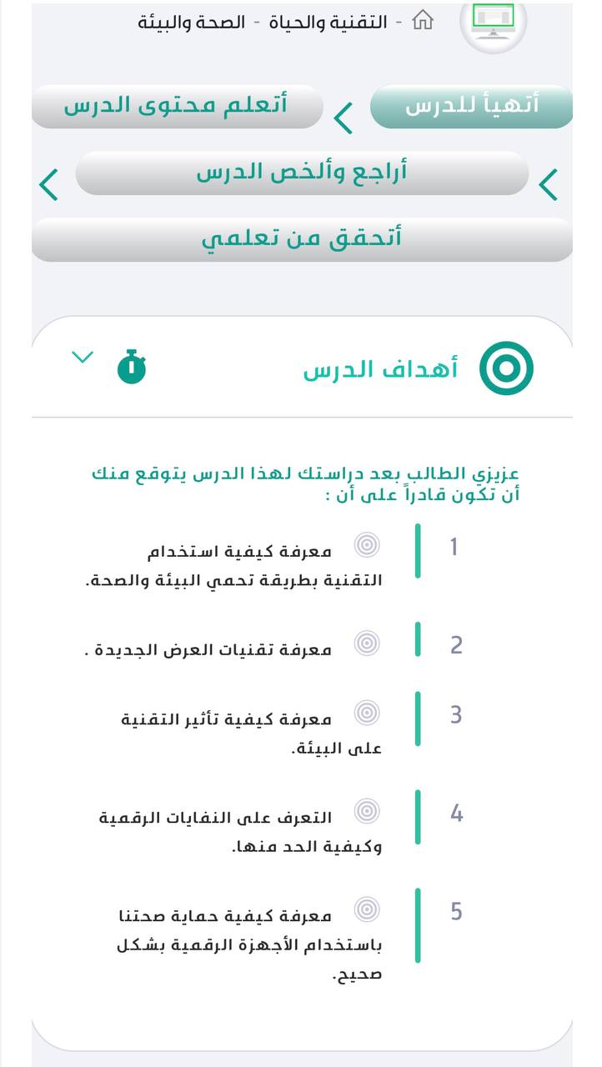
تم ارسال عدة فيديوهات ..
وكذلك تم وضع درس إضافي يحوي على محتويات الدرس تفاعلي وشرح المحتوى ..

Slide 6
روابط الفيديوهات المرسلة ..
Notes:
https://youtu.be/DBoN2fV98LY
https://youtu.be/jT_6xR0pu8c
https://youtu.be/gwqA9sUru24
https://youtu.be/Dks_ysokt9I

Slide 7
الوحدة الثانية :التقنية والحياة

Slide 8
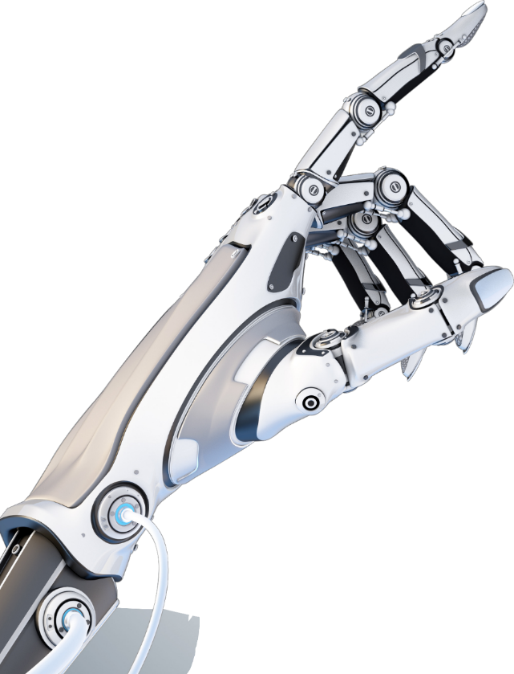
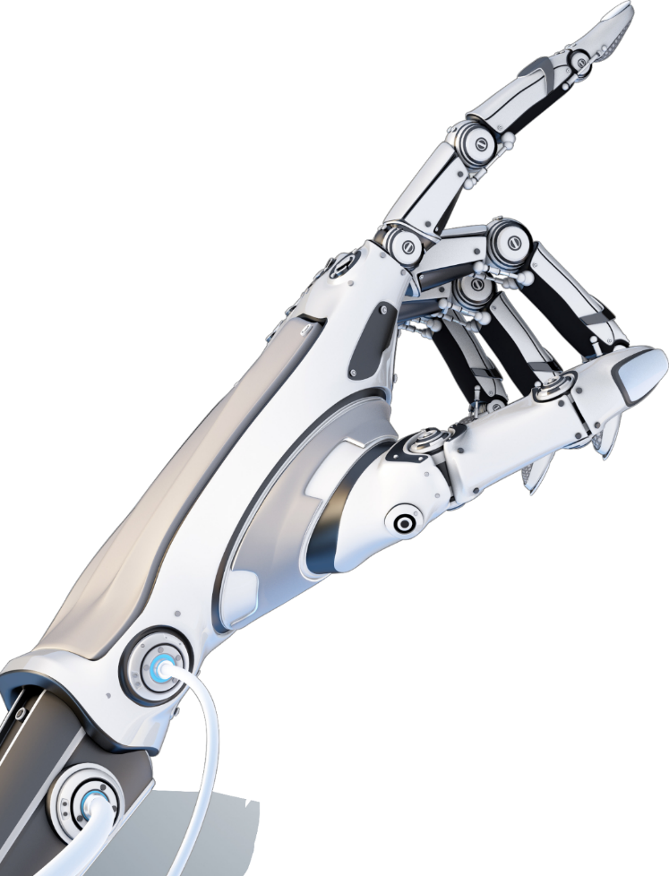
الوحدة الثانية : التقنية والحياة
الدرس الرابع : الصحة والبيئة
----------------------------------------------------------------------------------------
أهداف الدرس

Slide 9
أهداف الدرس :
المشاكل الصحية لاستخدام التقنية
تقليل النفايات الرقمية
التأثيرات البيئية للتقنية
تأثير التقنية عن البيئة
تقنيات العرض الجديدة

Slide 10
أهداف الدرس :
المشاكل الصحية لاستخدام التقنية
تقليل النفايات الرقمية
التأثيرات البيئية للتقنية
تأثير التقنية عن البيئة
تقنيات العرض الجديدة

Slide 11
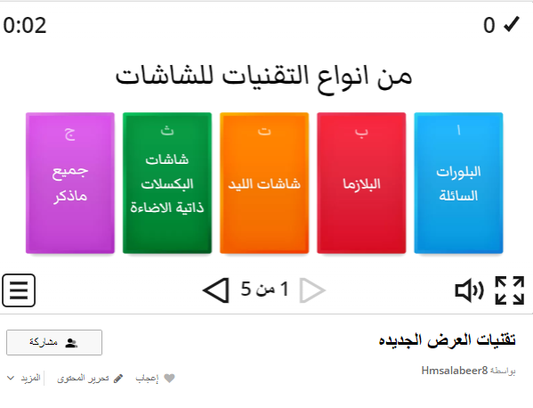
تقويم مرحلي
مدته | 4د
حل ورقة العمل التفاعلي
Notes:
https://wordwall.net/ar/resource/27468028

Slide 12
أهداف الدرس :
المشاكل الصحية لاستخدام التقنية
تقليل النفايات الرقمية
التأثيرات البيئية للتقنية
تأثير التقنية عن البيئة
تقنيات العرض الجديدة

Slide 13
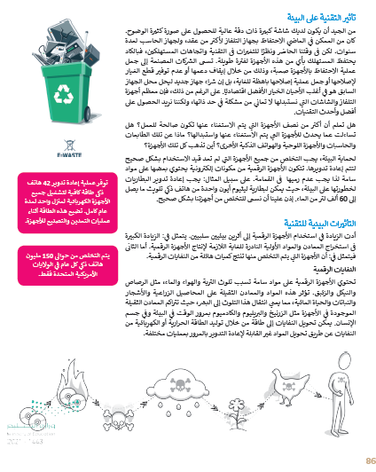
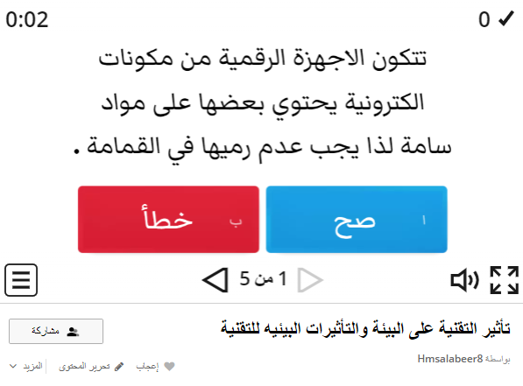
تقويم مرحلي
مدته | 4د
حل ورقة العمل التفاعلي
Notes:
https://wordwall.net/ar/resource/27468899

Slide 14
أهداف الدرس :
المشاكل الصحية لاستخدام التقنية
تقليل النفايات الرقمية
التأثيرات البيئية للتقنية
تأثير التقنية عن البيئة
تقنيات العرض الجديدة

Slide 15
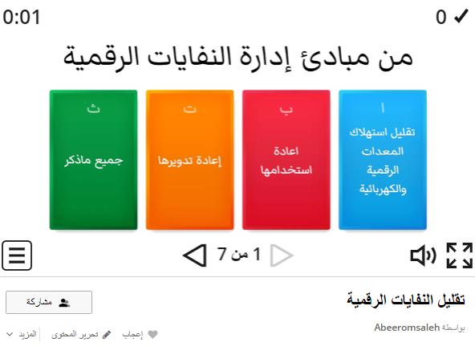
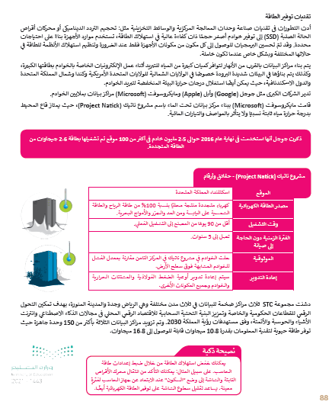
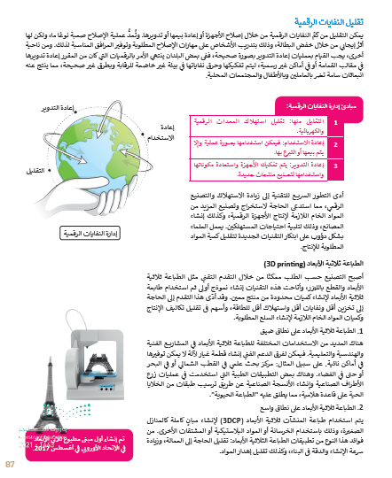
تقويم مرحلي
مدته | 4د
حل ورقة العمل التفاعلي
Notes:
https://wordwall.net/ar/resource/27469430

Slide 16
أهداف الدرس :
المشاكل الصحية لاستخدام التقنية
تقليل النفايات الرقمية
التأثيرات البيئية للتقنية
تأثير التقنية عن البيئة
تقنيات العرض الجديدة

Slide 17
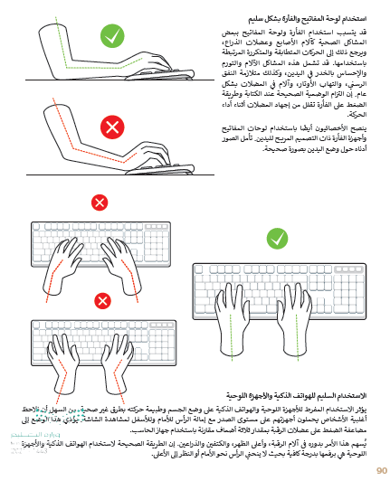
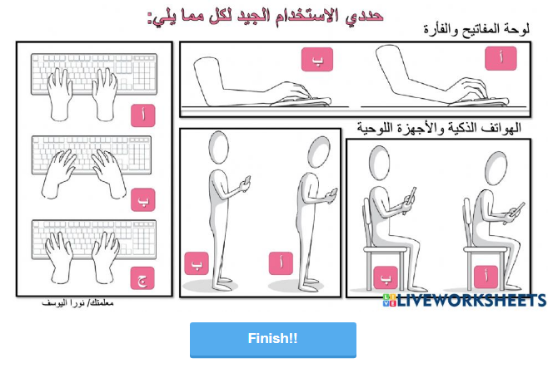
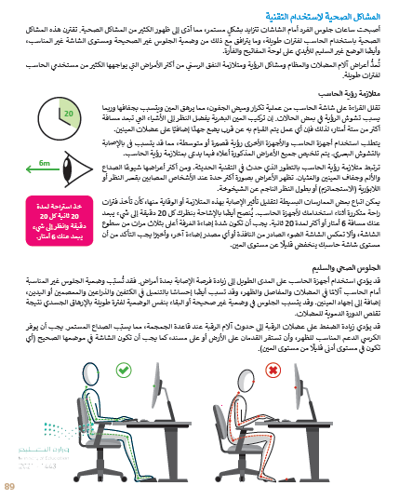
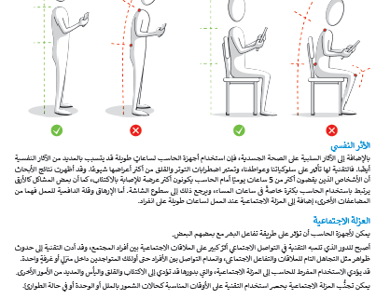
تقويم مرحلي
مدته | 4د
حل ورقة العمل التفاعلي
Notes:
https://www.liveworksheets.com/hs2750904go

Slide 18
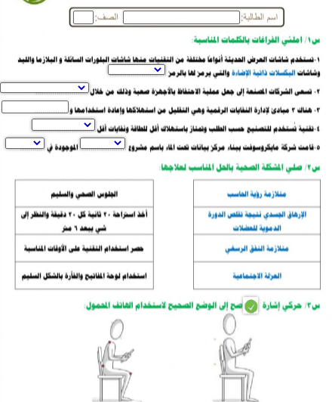
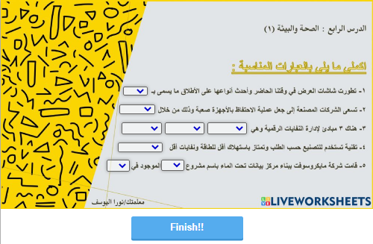
تقويم ختامي
مدته | 10د |  | فردي
قومي بحل ورقة العمل التفاعلية
Notes:
https://www.liveworksheets.com/cd2741790jz
https://www.liveworksheets.com/jj2747910js

Slide 19
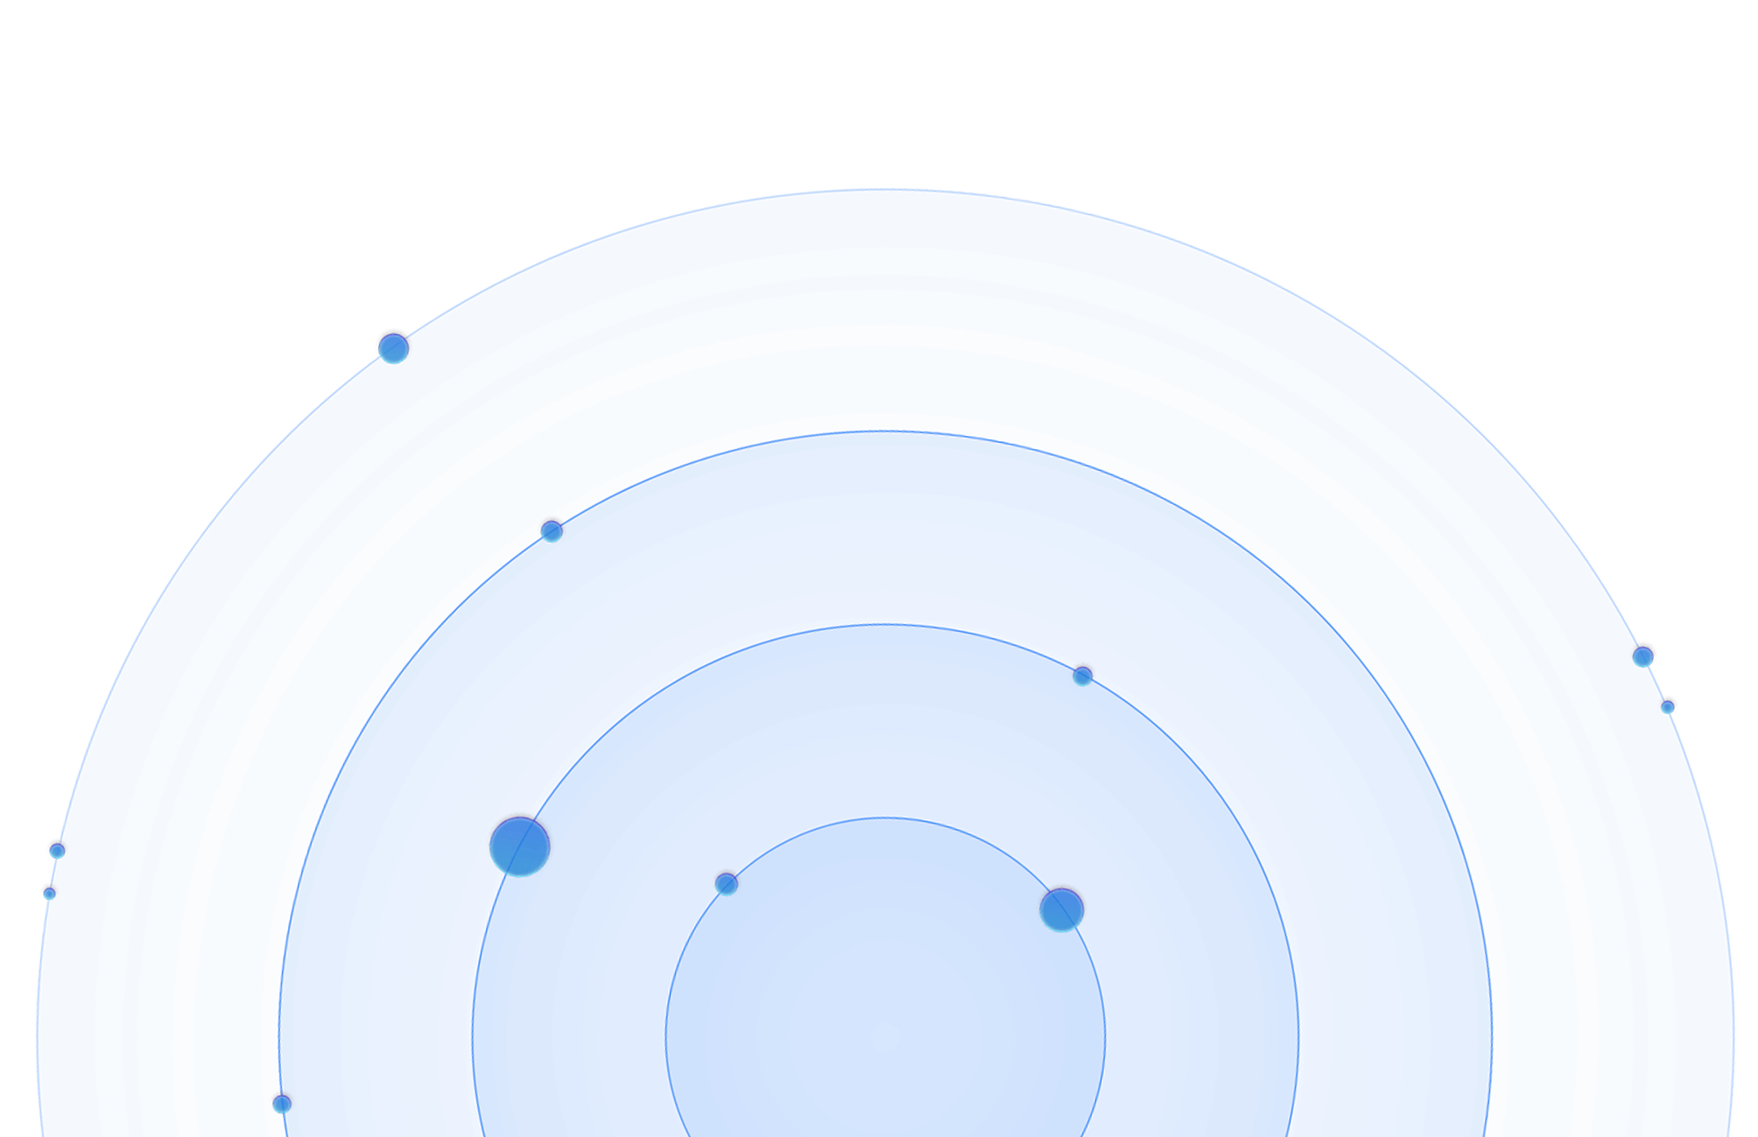
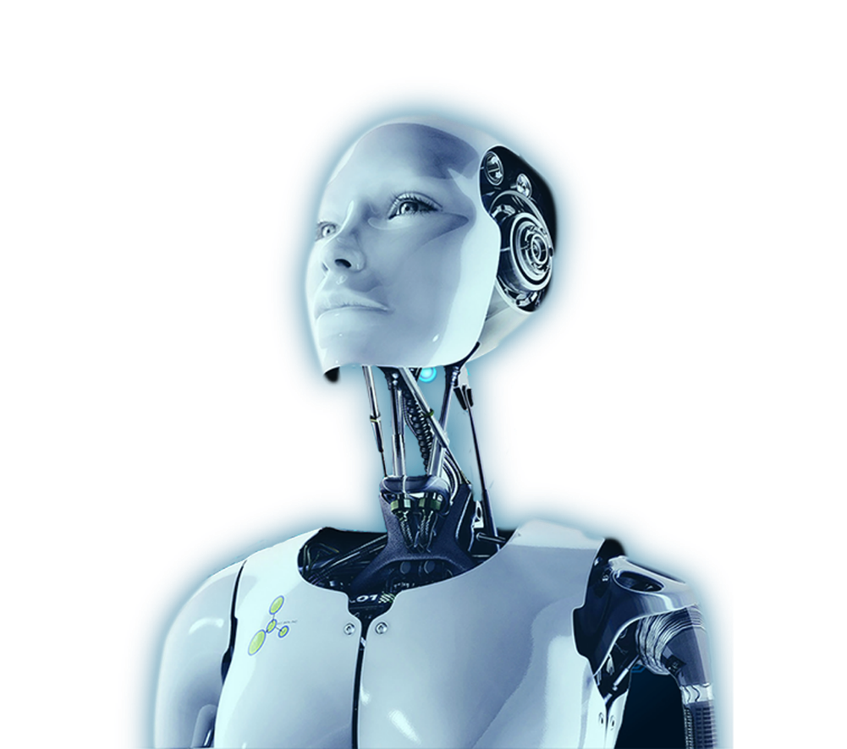
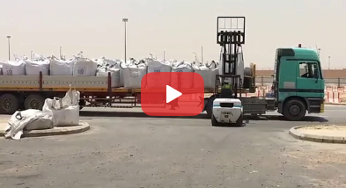
اثراء ..
تغطية | مصنع تدوير النفايات الإلكترونية في السعودية | إنتاج معادن من نفايات !
Notes:
https://youtu.be/gwqA9sUru24

Slide 20
الواجب :
التدريب 1

